Slide 2

Прихващане обработка и отстраняване на грешки
Sofia, 2022

Slide 3
КАКВО ЩЕ НАУЧИТЕ ОТ ТАЗИ ЛЕКЦИЯ
Методи за отстраняване на грешки, налични в IDE
Техники за обработка на грешки, налични в C#

Slide 4
Класификация на грешките
Преди да се захванем с обектно-ориентираното програмиране, трябва да разгледаме начините за откриване и отстраняването на грешките с помощта на средствата, предоставени от IDE VS и от езиковите средства, предоставени от C#.
Някои проблеми са незначителни и не влияят на изпълнението на нашето приложение, като например правописна грешка на бутон, но явните грешки също са възможни, включително такива, които причиняват пълен отказ на приложенията (обикновено ги наричаме фатални).
Фаталните грешки включват елементарни грешки в кода, които предотвратяват компилирането (синтактични грешки), или по-сериозни проблеми, които възникват само по време на изпълнение.
Понякога нашето приложение не успява да добави запис към база данни, или при други обстоятелства добавя запис с грешни данни. Грешки като тези, където логиката по някакъв начин е грешна, са известни като семантични или логически грешки. В много случаи няма да знаем за тези фини грешки, докато потребител не се оплаче, че нещо не работи правилно. Това налага трудната задача да проследим кода си, за да разберем какво се случва и да го коригираме, така че да върши това, за което е предназначен. В тези ситуации можем да ползваме възможностите за отстраняване на грешки на Visual Studio, както и техниките за обработка на грешки, налични в C#.

Slide 5
СРЕДСТВА ЗА ОТСТРАНЯВАНЕ НА ГРЕШКИ ВЪВ VISUAL STUDIO
Можем да изпълняваме приложения по два начина: с разрешено отстраняване на грешки или без разрешено отстраняване на грешки. Това се случва, например, когато натиснете F5 или щракнете върху зелена стрелка Старт в лентата с инструменти. За да изпълним приложение без разрешено отстраняване на грешки, избераме ➪ Старт без отстраняване на грешки или натискаме Ctrl+F5.
Когато създадем приложение в конфигурация за отстраняване на грешки и го изпълним в режим на отстраняване на грешки, се случва нещо повече от елементарното изпълнението на нашия код. Системата за отстраняване на грешки поддържа символна информация за нашето приложение, така че IDE да знае точно какво се случва, докато се изпълнява всеки ред код. Символната информация позволява следене на имената на променливите, използвани в сорс кода, и техните стойности. Тази информация се съдържа в .pdb файлове, които можем да разглеждаме в директориите за отстраняване на грешки на нашия компютър.
В термините на Visual Studio едно приложение се изпълнява или в нормален режим или в режим на прекъсване - т.е. нормалното изпълнение е спряно. Първо ще разгледаме режима без прекъсване по време на изпълнение.

Slide 6
Debugging in Nonbreak (Normal) Mode
Контролен печат с помощта на функцията:
WriteLine("MyFunc() Function about to be called.");
MyFunc("Do something.");
WriteLine("MyFunc() Function execution completed.");
Този код дава на конзолата допълнителна информация относно извикана функция. Това може да е претрупано или да не разполагаме с конзола.
Отваряне на прозорец Output от меню View. Той има меню, за това какво да извежда. Съществува възможност тази информация да се запази във файл.
Извеждане на информация за отстраняване на грешки в прозореца Output:
Има две команди, които можем да използваме, за да направите това:
Debug.WriteLine() //Работи само в Debug Mode
Trace.WriteLine()
using System.Diagnostics;
static void MyFunc(string sent) { Debug.WriteLine(sent + "!"); }
Debug.WriteLine("MyFunc() Function about to be called.");
MyFunc("Do something.");
Debug.WriteLine("MyFunc() Function execution completed.");

Slide 7
Debug.WriteLine() и Trace.WriteLine()
И двата метода Debug.WriteLine() и Trace.WriteLine() се съдържат в пространството на имената System.Diagnostics. Използването на статична директива може да се използва само със статични класове, например System.Console, който включва метода WriteLine().
Тези две функции могат да извеждат само едно съобщение (стринг). Допуска се и втори незадължителен параметър (също стринг) <category>
Пример: Debug.WriteLine("Added 1 to i", "MyFunc");
Резултат: MyFunc: Added 1 to I
Упражнение:
Writing Text to the Output Window: Ch07Ex01\Program.cs
Точки за проследяване (tracepoints)
Алтернатива на записването на информация в прозореца за изход е използването на точки за проследяване. Това са функция на Visual Studio, а не на C#, но те изпълняват същата функция като използването на Debug.WriteLine(). По същество те ви позволяват да изведете информация за отстраняване на грешки без промяна на нашия код. Сложни детайлни настройки $FUNCTION
Debug срещу Trace - обсъждане

Slide 8
Отстраняване на грешки в режим на прекъсване
Останалите техники за отстраняване на грешки, работят в режим на прекъсване. Този режим може да бъде въведен по няколко начина, всички от които водят до верменно спиране на програмата.
Влизане в режим на Пауза. Най-лесният начин да влезете в режим на прекъсване е да щракнете върху бутона Пауза в IDE, докато работи приложението. Този бутон за пауза се намира в лентата с инструменти за отстраняване на грешки. Не е приемлив, защото точната точка на спиране вероятно ще бъде доста произволна. Като цяло, много по-добре е да се използват точки на прекъсване.
Точката на прекъсване е маркер във вашия изходен код, който задейства автоматично влизане в режим на прекъсване.Точките на прекъсване могат да бъдат конфигурирани да правят следното:
➤ Влизане в режим на прекъсване веднага след достигане на точката на прекъсване.
➤ Влизане в режим на прекъсване, когато бъде достигната точката на прекъсване, ако булев израз се изчисли като true.
➤ Влизане в режим на прекъсване, след като точката на прекъсване бъде достигната определен брой пъти.
➤ Влизане в режим на прекъсване, след като бъде достигната точката на прекъсване и стойността на променлива се е променила след последния път, когато беше достигната точката на прекъсване.
Тези функции са налични само когато компилацията е в режим за отстраняване на грешки. Ако компилираме в нормален режим (без Debug), всички точки на прекъсване се игнорират.

Slide 9
Има няколко начина за добавяне на точки на прекъсване. За да добавите прости точки на прекъсване, които прекъсват, когато има достигнат ред, просто щракнете с левия бутон най-вляво на реда с код. Като алтернатива можете да щракнете с десния бутон върху линията и изберете Breakpoint ➪ Insert Breakpoint, или изберете Debug ➪ Toggle Breakpoint от менюто или натиснете F9. F9 премахва точката на прекъсване. Точката на прекъсване се появява като червен кръг вляво от реда на кода, който е маркиран.

Slide 10
Други начини за влизане в режим на прекъсване
Когато се генерира assertion.
Assertions са инструкции, които могат да прекъснат изпълнението на приложението с дефинирано от потребителя съобщение. Те често се използват по време на разработването на приложения, за да се провери дали нещата вървят гладко. Например, в даден момент от вашето приложение може да поискате дадена променлива да има по-малка стойност от 10. Можете да използвате assertion, за да потвърдите, че това е вярно, прекъсвайки програмата, ако не е така. Когато възникне твърдението, имате опциит: Abort, което прекратява приложението; Retry, което предизвиква влизане в режим на прекъсване; Ignore, което кара приложението да продължи като нормално. Както при предходните функции за отстраняване на грешки, показани по-рано, има две версии на функцията за assertion:
Debug.Assert()
Trace.Assert()
Тези функции приемат три параметъра. Първият е булев израз, който задейства тригера. Вторият и третият параметри са низове. Предходният пример изисква следното извикване на функцията:
Debug.Assert(myVar < 10, "myVar is 10 or greater.",
"Assertion occurred in Main().");

Slide 11
Мониторинг на съдържанието на променливите
Наблюдението на съдържанието на променливите е само един пример за това как Visual Studio ни помага чрез опростяване на нещата. Най-лесният начин да проверите стойността на променлива е да задържите курсора на мишката върху нейното име в изходния код, докато сте в режим на прекъсване. Появява се подсказка, показваща информация за променливата, включително текущата стойност на променливата. Можете също така да маркирате цели изрази, за да получите информация за техните резултати по същия начин. За по-сложни стойности, като масиви, можете дори да разгънете стойности в подсказката, за да видите отделен елемент. Възможно е да закачите тези прозорци с подсказки към изгледа на кода, което може да бъде полезно, ако има променлива от която особено много се интересувате. Закачените подсказки продължават да съществуват, така че са достъпни дори ако спрете и рестартирате отстраняването на грешки. Можете също да добавяте коментари към фиксирани подсказки, да ги местите и да виждате стойността на последната стойност на променлива, дори когато приложението не работи.

Slide 12
ОБРАБОТКА НА ГРЕШКИ (ERROR HANDLING)
До сега обяснявахме как да откриваме и коригираме грешки по време на разработката на приложението, така че да не се срещат в кода на ниво версия. Понякога обаче знаем, че грешките вероятно могат да се случат и няма начин да сме 100% сигурни, че няма да се случат. В тези ситуации за предпочитане е да предвиждаме проблеми и да пишем код, който е достатъчно стабилен, за да се справи с тези грешки грациозно, без да прекъсва изпълнението.
Обработката на грешки е терминът за всички техники от това естество. Изключението (exception) е грешка, генерирана в нашия код или във функции, извикани от нашия код, които се появяват по време на изпълнение. Определението за грешка тук е по-неясно, защото изключенията могат да се генерират ръчно, във функции и т.н. Например, можем да генерираме изключение във функция, ако един от нейните параметри е с невалидна стойност. Строго погледнато, това не е грешка извън контекста на функцията, въпреки че кодът, който извиква функцията, я третира като грешка.
Може би най-простият пример е опитът за адресиране на елемент от масив, който е извън обхвата:
int[] myArray = {1, 2, 3, 4};
int myElem = myArray[4];

Slide 13
ОБРАБОТКА НА ГРЕШКИ (ERROR HANDLING) - 2
Това извежда следното съобщение за изключение и след това прекратява приложението:
Индексът е извън границите на масива
Изключенията са дефинирани в пространства от имена и повечето имат имена, които изясняват предназначението им. В този пример, генерираното изключение се нарича System.IndexOutOfRangeException, което е смислено, защото сме предоставили индекс, който не е в диапазона от индекси, допустими в myArray. Това съобщение се появява и приложението се прекратява само когато изключението не бъде обработено. В следващото изложение ще видим какво точно трябва да направим, за да обработим изключение.

Slide 14
Блокове try…catch…finally
C# включва синтаксис за обработка на структурирани изключения (SEH). Три ключови думи маркират код, като област в която ще се обработват изключения, заедно с инструкции, указващи какво да се прави, когато възникне изключение: try (опитай), catch (улови) и finally (финализирай), както следва:
try – съдържа код, който потенциално може да се натъкне на изключение;
catch – съдържа код, който обработва изключението, настъпило в кода на блок try;
finally – съдържа код, очистващ ресурси или изпълняващ други действия, които обикновено е необходимо да бъдат извършени в края на try или catch блоковете. Този код се изпълнява независимо дали е било генерирано изключение или не.
Синтаксисът на try/catch блоковете е следния:
try{
// Блок за кода, който се проверява за наличие на грешки
}
catch(Exept1 exOb) {
// Обработчик на изключения Exept1
}
catch(Exept2 exOb) {
// Обработчик на изключения Exept2
}
……..

Slide 15
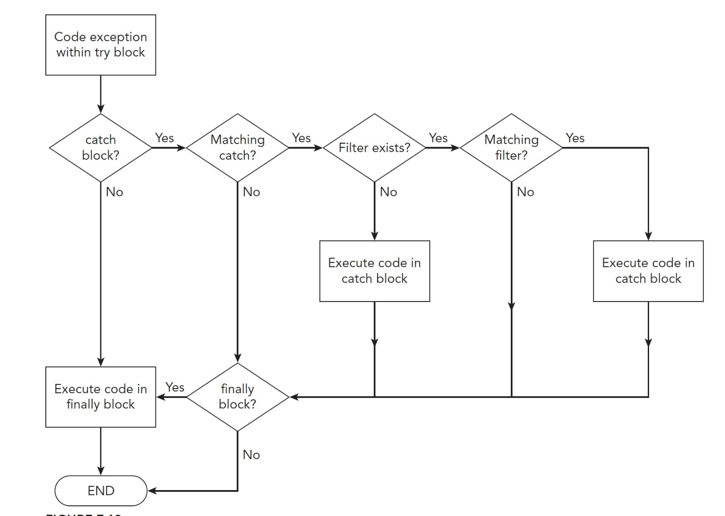

Slide 16
Домашна работа
Задача 1. Направете приложение, съдържащо цикъл, който генерира прекъсване след 5000 цикъла. Използвайте точка на прекъсване, за да влезете в режим на прекъсване точно преди грешката да бъде причинена на 5000-тацикъл. (Забележка: Лесен начин за генериране на грешка е да се опитате да получите достъп до несъществуващ, елемент myArray[1000] в масив със 100 елемента.) Използвайте try catch finally за обработка на изключението.
Задача 2. Съставете програма, която обработва изключенията, които могат да възникнат в парчето код:
int a=10;
int b=0;
int c=a/b;

Slide 17

Изгревът е близо
Благодаря за вниманието!
Пано Панов
Готов съм да отговарям на вашите въпроси

